Slide 1
ImagineEU-konkurrence Vis den forandring, du ønsker at se i Den Europæiske Union!

Slide 2
Indhold
Konceptet
Værktøjskassen
Præmien
Processen opdelt i trin
Betingelser for deltagelse
Fordelene ved konkurrencen
Tidslinje

Slide 3

Konceptet
ImagineEU-konkurrencen beder teenagere om at forestille sig, hvordan EU kan blive et endnu bedre sted at bo!
Med inspiration fra det europæiske borgerinitiativ opfordres eleverne til at lære mere om at være aktive borgere i EU.
De skal gå sammen i grupper og forestille sig en ændring, de gerne vil se i EU og lave en kort video, der forklarer ideen.

Slide 4
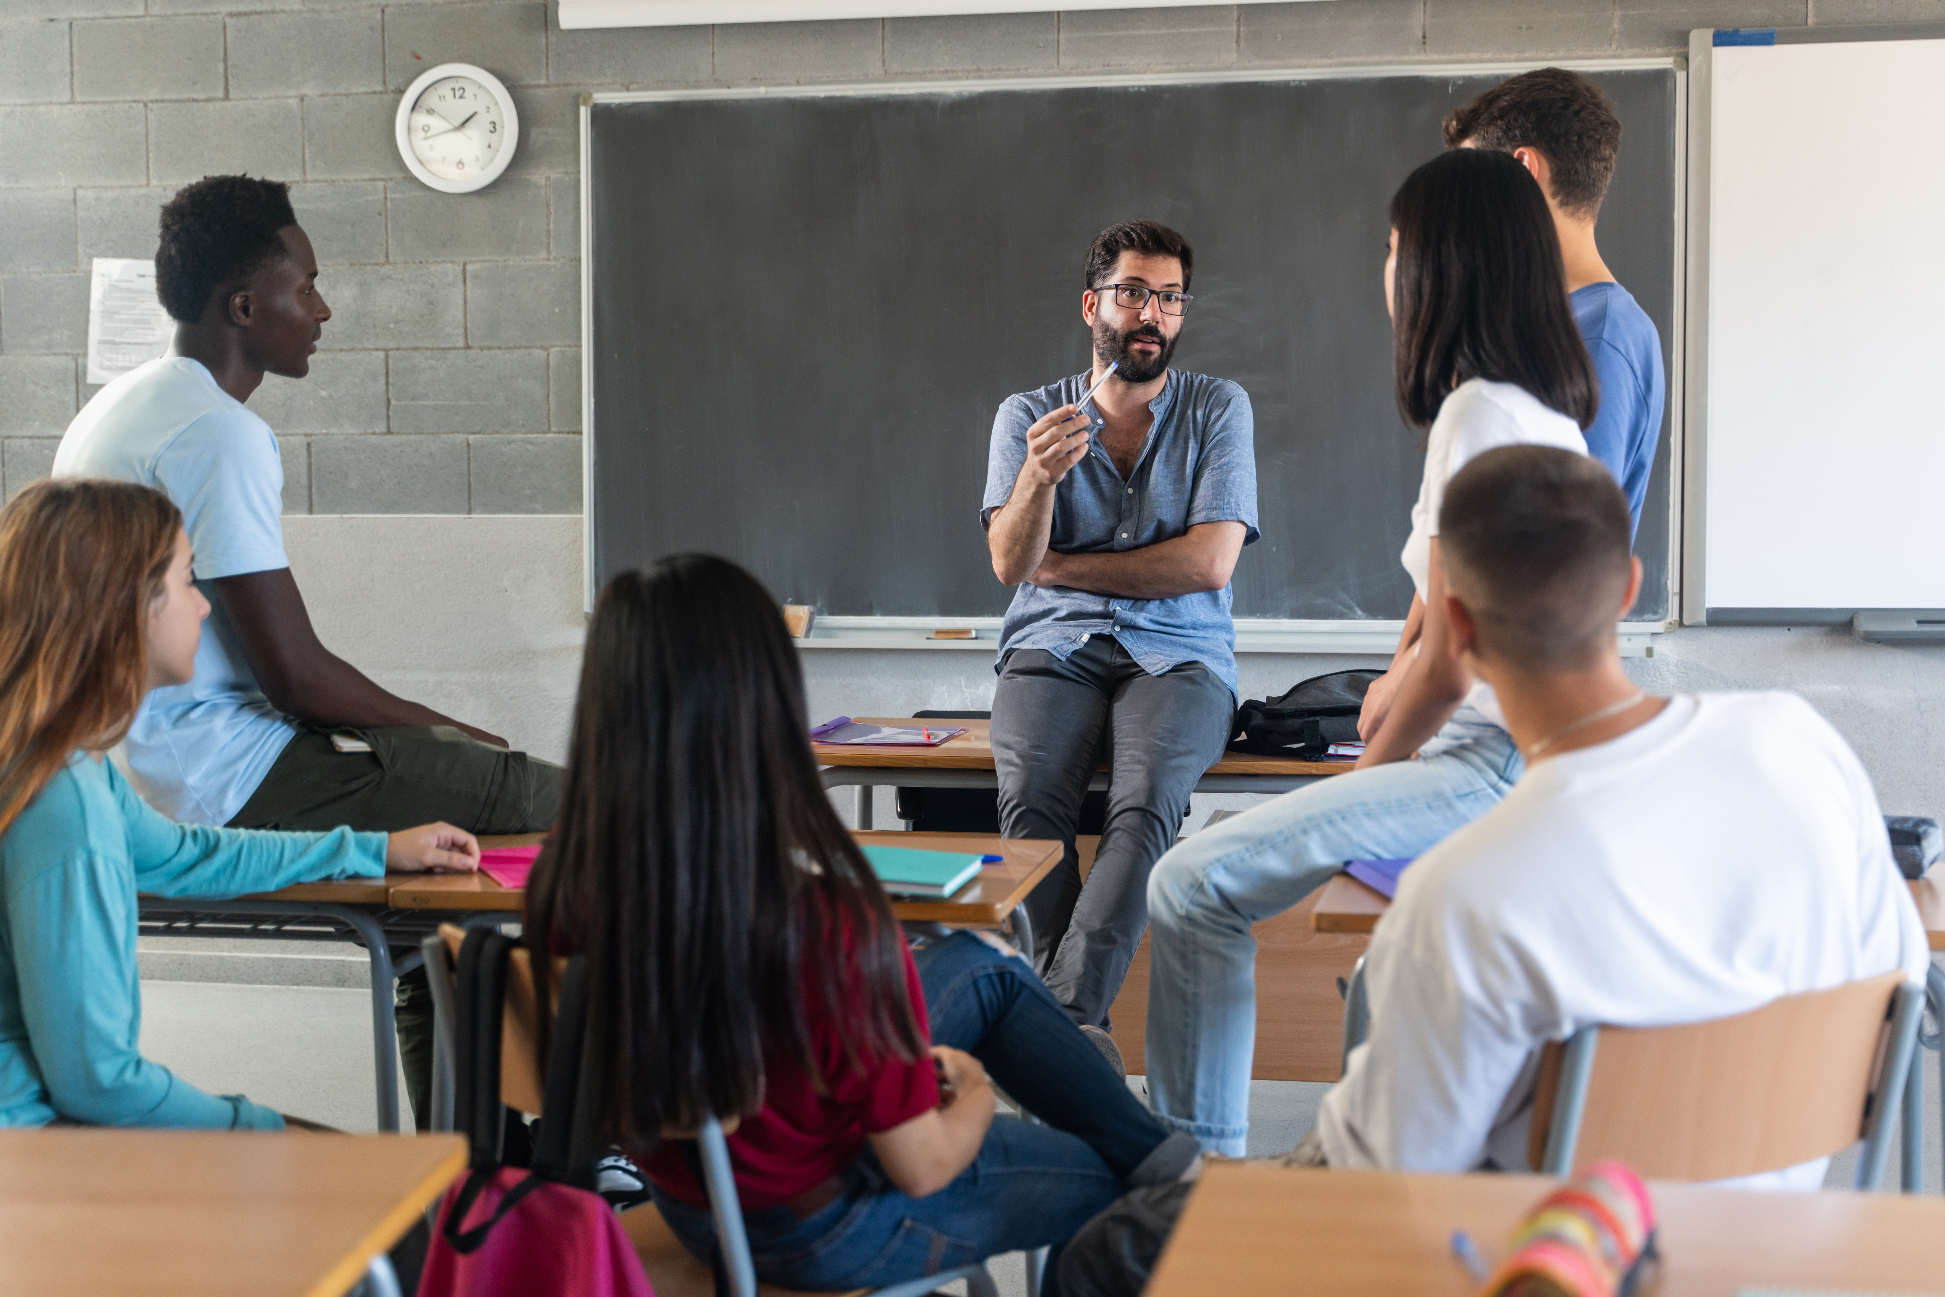
Værktøjskassen
Lærere kan bruge værktøjskassen “EU-demokrati i aktion - Bliv hørt med det europæiske borgerinitiativ” til at præsentere eleverne for emnet demokratisk deltagelse i EU.

Slide 5
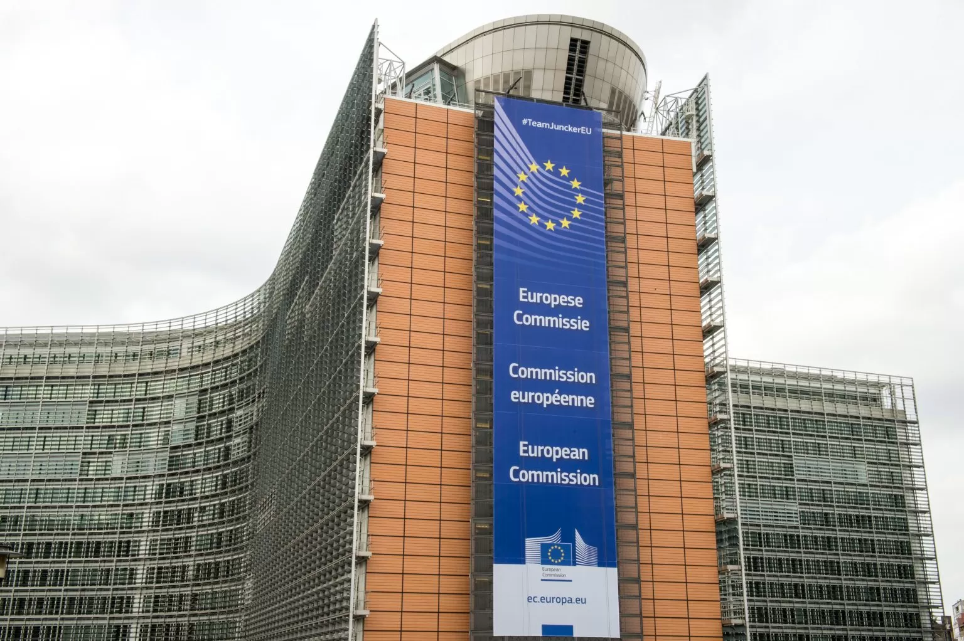
Præmien
3 vinderhold får en studierejse til Bruxelles (21 -23. marts 2024)
og lærer mere om hvordan EU’s politikker og love bliver udarbejdet, samt hvordan EU-borgere kan engagere sig i EU.

Slide 6
Processen opdelt i trin
Oprettelse af et hold (op til 7 elever)
1
Vælg et emne og lav en video
2
Det evalueres, om videoen er egnet til deltagelse
4
Frigørelse af de egnede videoer
5
Offentlig afstemnings
6
Præmie
8
Jurybedømmelse
7
Indsendelse af ansøgningen
3

Slide 7
Betingelser for deltagelse
Op til syv elever fra den samme skole, der har to år eller mindre tilbage af deres ungdomsuddannelse (fra alle EU-lande).
Videoen skal behandle et emne, der falder inden for mindst et af Europa-Kommissionens kompetenceområder – ligesom forslagene fra Det europæiske borgerinitiativ (se næste dias).
Hver video skal være op til tre minutter lang og produceres samt indsendes på et hvilket som helst af de officielle EU-sprog, med en transskription på engelsk.
Ansøgningen skal udarbejdes af en vejledende lærer, som også tager med eleverne til Bruxelles, hvis de vinder.
Videoen skal uploades til Vimeo eller YouTube, og der skal være et link til den i ansøgningsformularen.
Der skal indsendes samtykkeformularer for hver elev som er med i videoen, formularerne skal være behørigt udfyldt og underskrevet.

Slide 8











EU’s Kompetencer
BESKÆFTIGELSE OG
SOCIALE ANLIGGENDER
IKKE-DISKRIMINATION OG
BORGERSKAB
UDDANNELSE, UNGDOM OG
IDRÆT
RETFÆRDIGHED, FRIHED OG SIKKERHED
HVOR KAN BORGERNE
GØRE EN FORSKEL
MED DET EUROPÆISKE
BORGERINITIATIV?
HUMANITÆR BISTAND OG UDVIKLINGSSAMARBEJDE
Og mange andre …
MILJØ- OG KLIMAINDSATS
FORBRUGER-
BESKYTTELSE
FOLKE-
SUNDHED
ENERGI
LANDBRUG OG
FISKERI

Slide 9

Eleverne vil …
øve teamarbejde
lære mere em EU’s værdier, kompetencer og grundlæggende rettigheder
forstå mere af, hvordan EU og europæisk lovgivning fungerer
lære at udtrykke deres bekymringer og fremme deres ideer
blive aktive deltagere i stedet for passive tilskuere.

Slide 10
Tidslinje
Indsending
af ansøgninger
Bekendtgørelse
af vindere
16. oktober 2023-13. december 2023
inden 20. februar 2024
Offentlig afstemnings-
periode
Præmie (studie-
rejse til Bruxelles)
20. december 2023-28. januar 2024
21-23. marts 2024

Slide 11
Læs mere og hold kontakten
Websted for det europæiske borgerinitiativ https://citizens-initiative.europa.eu/_da
Websted for forummet for det europæiske borgerinitiativ https://citizens-initiative-forum.europa.eu/_da/
Månedligt nyhedsbrev (Engelsk + 23 EU -sprog) https://europa.eu/citizens-initiative/newsletter/
Det europæiske borgerinitiativs pædagogiske værktøjskasse https://citizens-initiative.europa.eu/schools/eci-educational-toolkit_da
Facebook-gruppe https://www.facebook.com/groups/eciofficialgroup
Lokale kontakter
Ambassadører for det europæiske borgerinitiativ og nationale kontaktpunkter
Podcastserien CitizenCentral Podcast https://citizens-initiative.europa.eu/news/citizencentral-podcast_da

Slide 12
Tak!

